Slide 1
캡스톤디자인 전략 원카드
20153351 박지민
20153335 신태규
20163465 고보성
20163479 이현주

Slide 2
현재 진행 상황
카드 덱 구성
필드 카드 구성
카드 xml로 불러오기
유저 및 AI 핸드 패 구성
카드 제출 순서 기능
K사용시 카드 한번 더 제출하는 기능
J사용시 1에서3으로 순서 넘어가는 기능
Q사용시 시계방향으로 진행되는 순서를 반시계 방향으로 변경

Slide 3
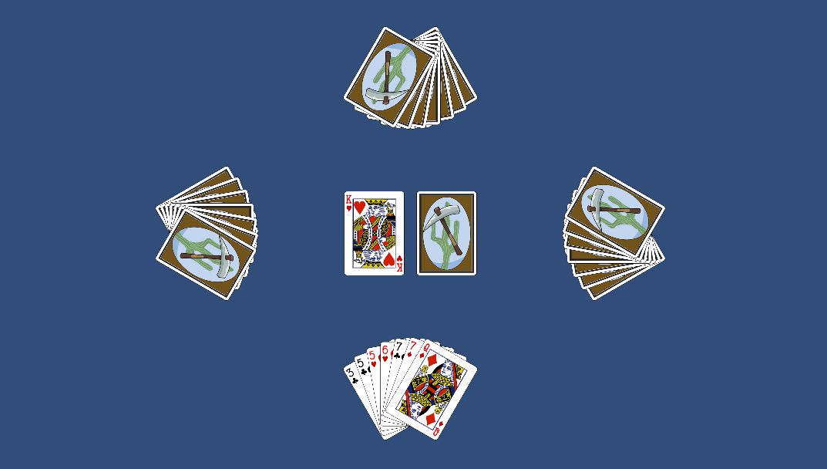
임시UI - 카드 뒷면, UI, 스코어보드 수정 예정

Slide 4
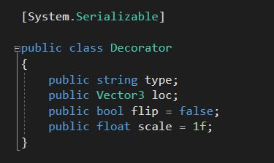
카드를 불러오는 방법
카드의 장식, 문양, 숫자, 그림 등을 빈 이미지에 넣고 배치하기 위한 클래스
Xml의 정보를 저장하기 위한 객체의 클래스
Type : letter, suit를 구분
Loc은 x, y, z값을 저장
Flip은 문양이 뒤집어 졌는지를 구분함
Scale은 크기를 나타냄

Slide 5
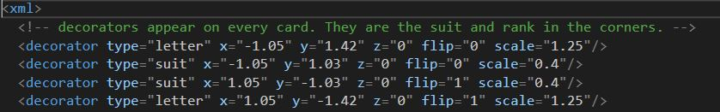
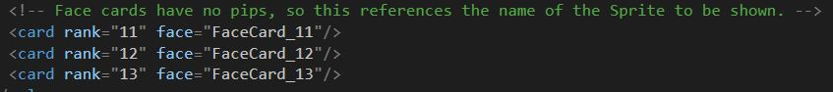
Xml 파일의 decorator
카드 모서리 부분의 숫자와 문양의 위치를 표시하는 역할
Xml 파일의 카드 정보
Rank는 카드의 숫자
Pip은 카드의 무늬를 나타낸다
Face는 J, Q, K카드의 문양을 나타냄

Slide 6
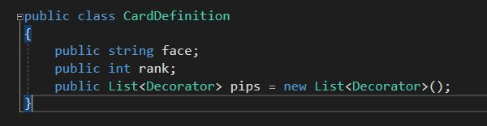
카드를 불러오는 방법
위의 정보를 저장하는 객체의 클래스
Face 문양
Rank 카드의 숫자
Pips는 list로 Decorator 클래스를 이용하여 xml의 pip 저장

Slide 7
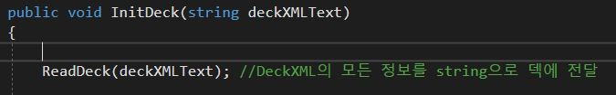
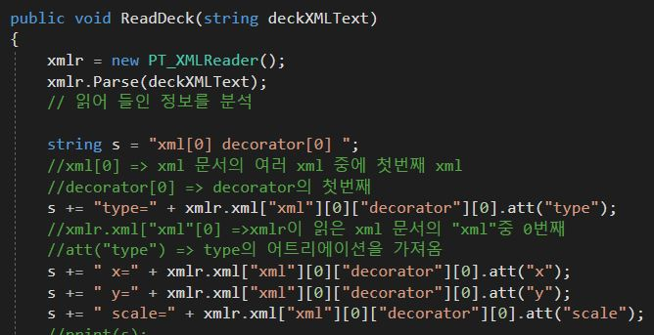
Deck 클래스
Deck 클래스에서 xml의 정보를 읽는 방법

Slide 8
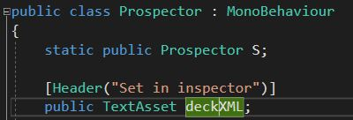
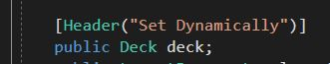
Deck 클래스
Prospector 클래스, 게임을 관리하기 위한 클래스로 게임에서 발생하는 이벤트를 관리
deckXML, xml 파일을 대입하기 위한 변수

Slide 9
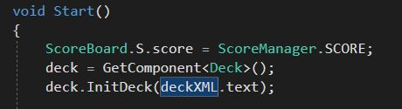
Deck 클래스
유니티에서 deckXML에 파일을 대입한다
Prospector 클래스의 start함수
deck 클래스로 deck 객체를 만들어 deckXML.text로 전달함

Slide 10
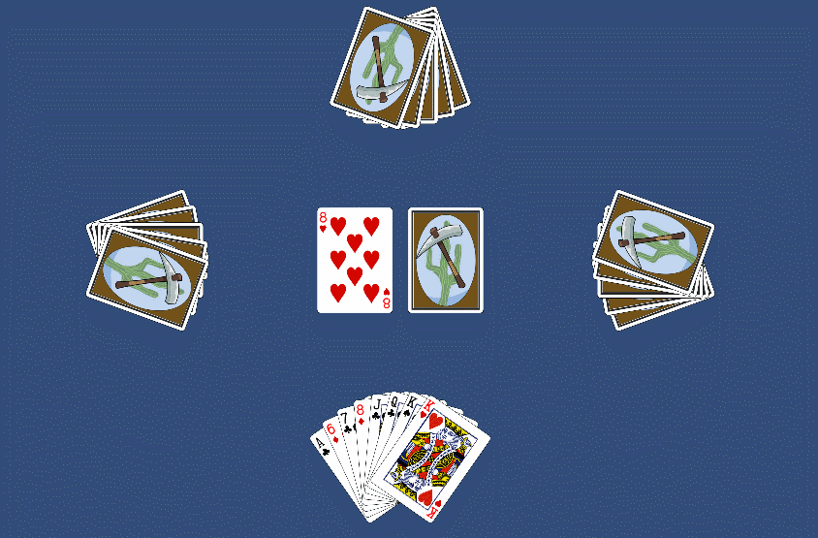
구현 기능1 - K카드 제출시 한번 더 카드 제출

Slide 11
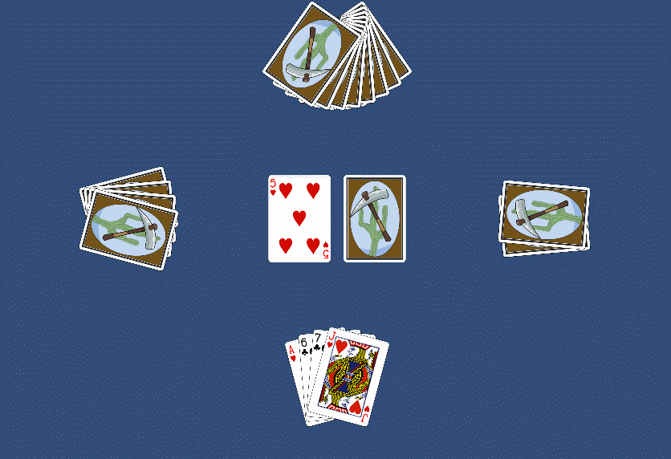
구현 기능2 - J카드 제출시 한사람 건너 뛰기

Slide 12
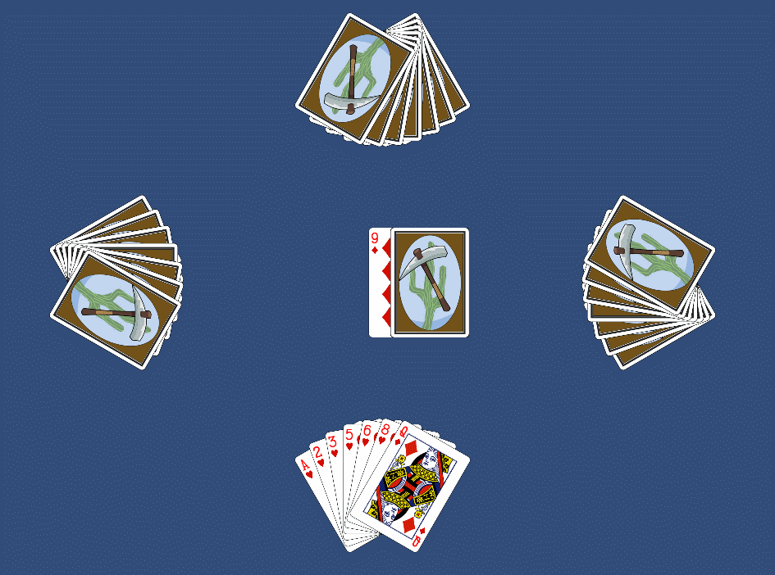
구현 기능3 - Q카드 제출시 진행방향 역순으로 변경하기

Slide 13
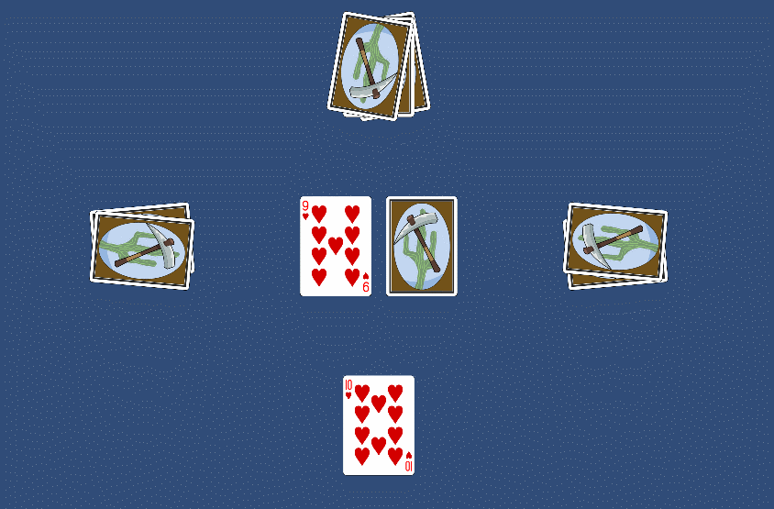
문제점 1 - 카드를 모두 소진한 상태에서 본인의 차례가 오면 카드를 뽑아버리는 현상 - 현재는 한명이 모든 카드를 소진 할 시 게임 재시작

Slide 14
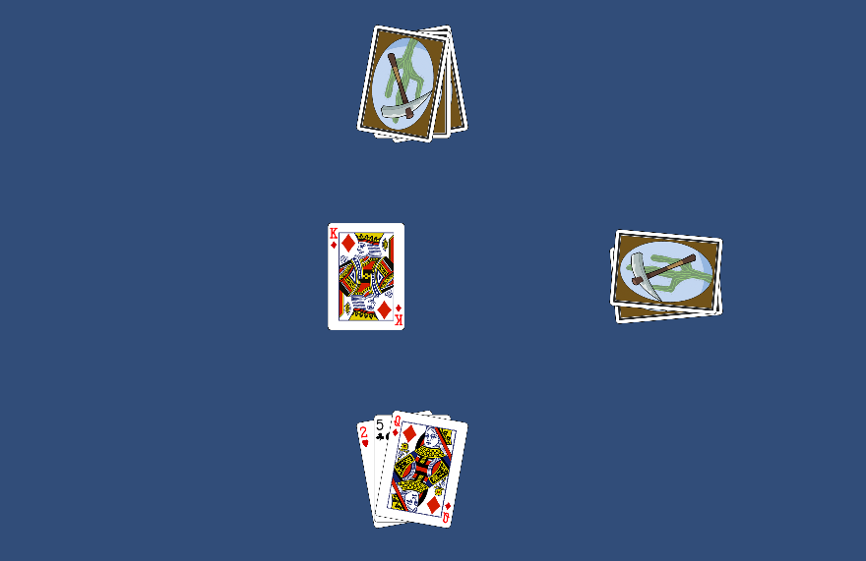
문제점 2 - 덱 에서 뽑아갈 카드가 없을 경우 게임진행이 멈춰버리는 현상 - 문제점 1과 같이 게임을 재시작 하는 것 으로 해결

Slide 15
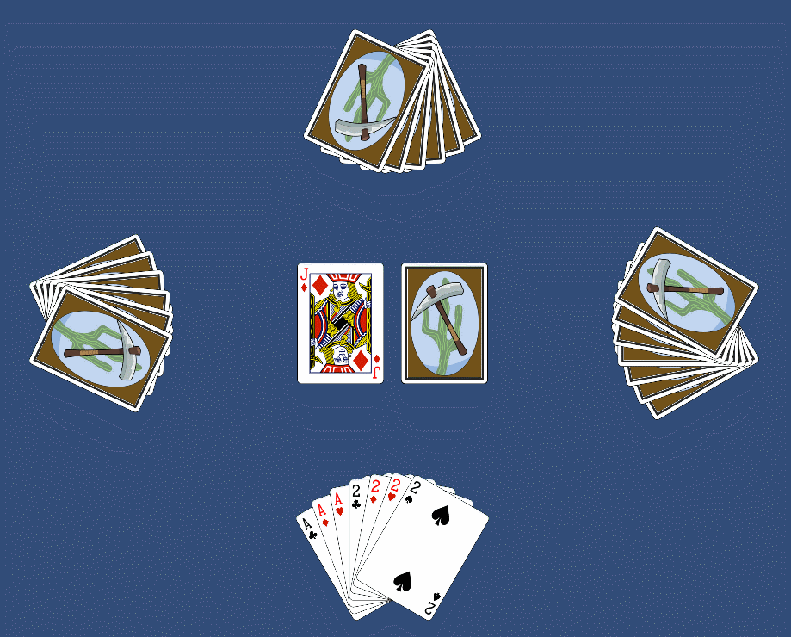
문제점 3 - 공격 카드 제출시 해당 장수만큼 카드 획득하는 과정에서 이미지가 난잡해지는 오류 발생

Slide 16
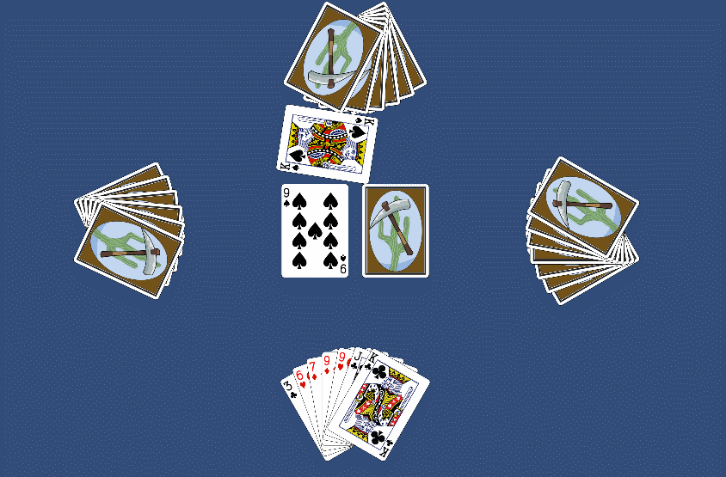
해결된 문제점 1 - 나의 차례에 타인의 카드를 무작위로 클릭할 경우 멋대로 진행되는 현상
플레이어의 클릭을 처리하는 함수에서
플레이어 카드 외의 카드에도 접근이
가능한 것이 문제였기 때문에
카드의 변수 중 하나인 카드 앞, 뒤를
구분할 수 있는 faceUP을 활용하여
앞면인 카드만 낼 수 있게 하였다

Slide 17
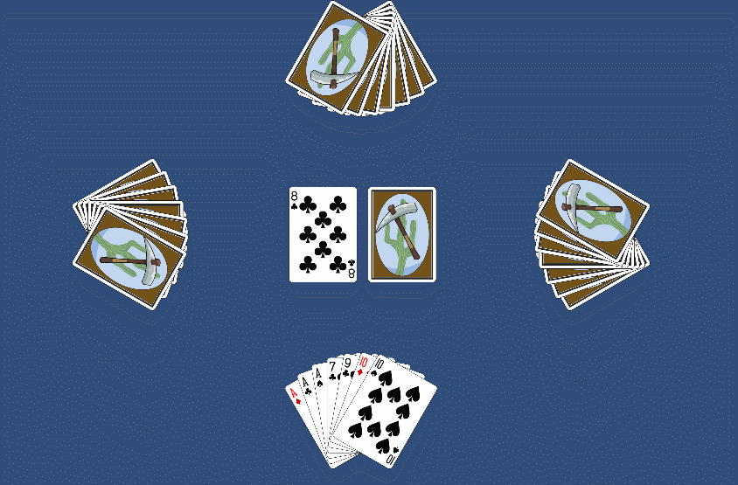
해결된 문제점 2 - 나의 차례에 타인의 카드를 무작위로 클릭할 경우 게임진행이 멈추는 현상
해결된 문제 1과 같은 이유의
현상으로 발생한 문제점 이므로
문제점1을 해결하면서
같이 해결되었다

Slide 18
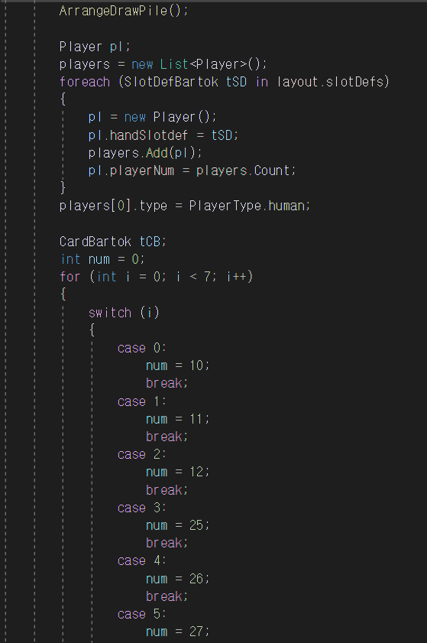
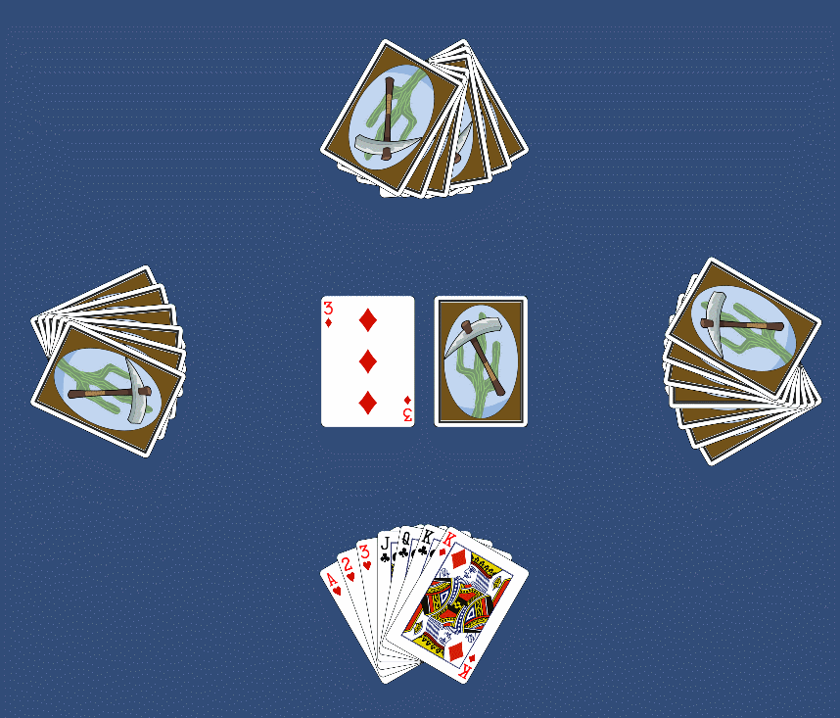
문제점을 해결하기 위하여
지정된 카드를 들고 시작하여 문제점을 체크 중

Slide 19
추가해야 할 기능
조커 카드 구현하여 N장의 카드를 먹이는 기능
3 방어 카드로 공격을 넘기는 기능
7카드로 카드 문양을 원하는 문양으로 바꾸는 기능
N(random)번의 턴 이후 일정한 개수 이상의 패 보유 시 감점 기능
N(random)번의 턴 이후 필드에 배치된 카드 문양과 다르게 랜덤으로 한 문양으로 바꿔버리는 기능
점수테이블 추가
현재 발견 된 문제점들 수정

